Slide 1
PANNONHALMA ÉS A RÓMAI ISKOLA
A Tervező Hidasi Lajos és az ő nemzetközi kortársa/i munkásságának kutatása, kísérlet ma is felhasználható megállapítások tételére: eszmeiség, szakralitás, funkció
2024.06.04. ÚNKP KONFERENCIA
Notes:
Szeretettel köszöntök mindenkit, Knáb András Benedek vagyok az Ybl Miklós Építéstudományi Karról. Kutatási témám korábbi TDK témámból inspirálódott, amikor is Alma Materem, a Pannonhalmi Bencés Gimnázium által ihletett kollégiumépítészettel foglalkoztam. A dolgozatban vázoltam a hazai és nemzetközi körképet diákotthonok terén, előremutatő tervezési aspektusokkal a Pannonhalmi Bencés Gimnázium példáján keresztül.
Hogy kapcsolódik ehhez a témához a Római Iskola intézménye, ami a két világháború között egy olyan ösztöndíjrendszer volt, amely tanulmányi lehetőséget biztosított magyar művészek, képzőművészek, építészek számára az örök városban, Rómában? Ebbe szeretnék bepillantást nyújtani a következő diasorokon, keresve arra a választ, hogy miért is fontos feltérképezni és megőrizni építészeti örökségünket, különösképpen egy olyan bonyolult és összetett időszakból, ami ideológiákkal átszőve komplex problémarendszer elé állít minket.

Slide 2
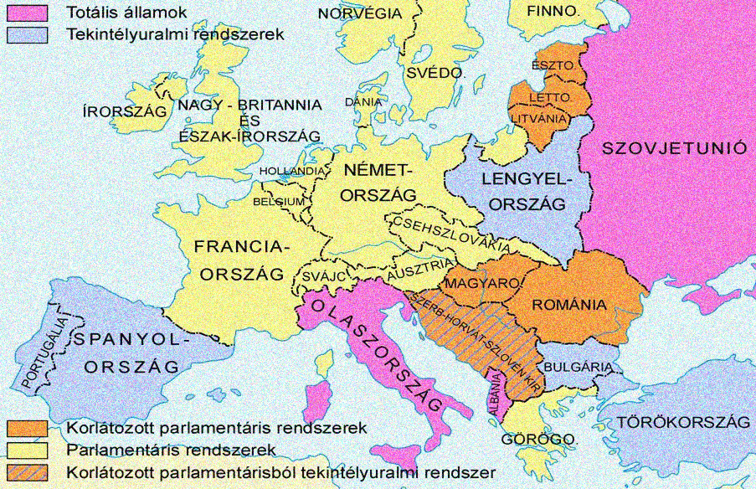
Történelmi áttekintés
https://slideplayer.hu/slide/2139703/
_Trianon::revízió
__Fasizmus::Mussolini::diktatúra
___Olasz-magyar örökbaráti szerződés::élénk kapcsolatok
____kétes megítélésű korok
_____művészi értékek felismerése a kétes megítélésű korokból
Notes:
Hogy miért is mondom ezt? A két világháború közötti időszakban a politikai nézetek nagy hatással voltak az élet különböző szegmenseire, kiváltképpen a művészetekre, így az építészetre is. De milyen időszakkal is állunk szemben? Tudjuk, hogy Magyarország a Trianoni Békeszerződést követően revíziós politikát folytatott a kisantant országaival, Romániával, Csehszlovákiával és a Szerb-Horvát-Szlovén Királysággal szemben. Ehhez a nagy külpolitikai nyomás miatt nagyhatalmi szövetségesre volt szüksége, akit Olaszországban látott meg, hiszen a mediterrán országnak is voltak területi követelései a Szerb-Horvát-Szlovén Királysággal szemben. Mérföldkő volt a két ország kapcsolatában az Olasz-magyar örökbaráti szerződés, mely 1927-ben köttetett meg, s ezáltal a Horthy korszakban Olaszország Magyarország egyik legfontosabb politikai szövetségesévé vált.
Utólag már mindannyian tisztábban tudjuk megítélni egyes történelmi korok jó és rossz vonásait, nincs ez másképp az olasz duce, Benito Mussolini által vezetett fasiszták okozta problémákról, károkról. A nehéz történelmi időkben azonban értékek is születtek, olyan értékek, melyeket jogtalanul bélyegez meg a történelem, hiszen nem mindnek az ideológiák kiszolgálása volt a célja.

Slide 3
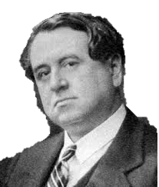
Mi az a Római Iskola?
https://intezet.nori.gov.hu/nemzeti-sirkert/budapest/farkasreti-temeto/gerevich-tibor/
Ösztöndíjrendszer Festők, szobrászok, építészek
Székhely: Falconieri palota, Róma Római Magyar Akadémia
Időtartam két év
Inspiráció Róma történelmi belvárosa, műalkotásai, olasz modern képzőművészet és építészet
Gerevich Tibor művészettörténész, a Római Iskola vezetője
Notes:
1928-ban a szoros kapcsolatoknak köszönhetően a magyar állam ösztöndíjat indított fiatal művészek, képzőművészek, építészek számára a Római Magyar Akadémián. Az iskola vezetője Gerevich Tibor művészettörténész volt, aki az eredményekről így ír egy 1931-ben (???) keletkezett cikkében: „Mint Róma hatásának legérezhetőbb stigmája, közös bennük a monumentális érzés, az olasz Trecento és Quattrocento tanulmányozásának következményeképp pedig a térábrázolás fejlettsége, a valóság lényeges elemeinek kiemelése, a tömör plasztikai törekvés és egészséges formalátás. Modernek a nélkül, hogy „izmusokat” képviselnének. Nem kordivatokat utánoznak, hanem mint igaz és őszinte tehetségek, korstílust kreálnak.”
A cél a korabeli olasz művészeti törekvések átvétele volt, így lehet, hogy az ösztöndíjjal Rómában tartózkodó építészeknek az olasz modern építészet jelentette az inspirációforrást. Nincs ez másképp Hidasi Lajos esetében sem, aki 1934 és 1936 tartózkodott Rómában. De milyen is az az olasz modern építészet, amely ihletként szolgált az ösztöndíjasoknak?

Slide 4
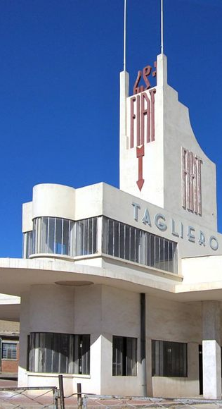
Futurismo
Novecento
https://www.atlasobscura.com/places/fiat-tagliero-service-station-asmara-eritrea
https://www.milanoguida.com/visite-guidate/fuori-porta/como-razionalista/
https://pestbuda.hu/cikk/20211123_a_modern_epiteszet_mestere_volt_a_ma_otven_eve_elhunyt_arkay_bertalan
https://tdk.bme.hu/EPK/DownloadPaper/Export-Novecento1
Razionalismo
Árkay Aladár és Bertalan
Notes:
Az első világháború után a többi európai országhoz hasonlóan Olaszországot is utolérte a gazdasági és kulturális válság, mely úgy mint az élet más területein, az építészetben is változásokat hozott. Ekkor bontakoztak ki az olasz modern irányzatok is, melyek sokszor egymásra reflektálnak, ellentmondanak egymás téziseinek. Ilyen irányzatok a Novecento, amely az új formanyelv mellett a megszokott klasszikus tömegalakításokat és ornamentikát is alkalmazta, a Razionalismo, amely már teljes mértékben szakít a hagyományokkal és a beton és fém alkalmazása mellett indusztriális elemek képezték a tömegformálás alapját, illetve a Futurismo, amely a funkcionalitást helyezi előtérbe. S hogy miként vélekedik a Római Iskola első embere, Gerevich Tibor művészettörténész arról, hogy miként tudnak meríteni a magyar építészek az olasz példából, a történelmi épületek ér a modern összhatásának példájából? A Magyar Művészet 1931-ben megjelent negyedik számában megjelentírásában Árkay Bertalant a következőképpen méltatta: „Többen eredeti tervezésekkel részt vettek hazai pályázatokon, s Árkay Bertalan el is nyerte a kaposvári múzeum épületére kiírt pályázatot. Árkay e tervén kitűnően egyesíti a monumentális építési felfogást a legújabb múzeumtechnika igényeivel. A nagytehetségű Árkaynak a székesfehérvári Prohászka Ottokár emléktemplom számára készített pályaterve meggyőzően bizonyítja, mennyi tanulságot meríthet a legmodernebb építészet is a régi műemlékekből. A szép terv tömegritmusában, arányaiban, nagy falfelületeinek hatásában, lizéna-szerű oldalbordázataiban elvi közösséget mutat a lombard román építészettel, ami nem csökkenti se értékét, se egyéni jellegét.”

Slide 5
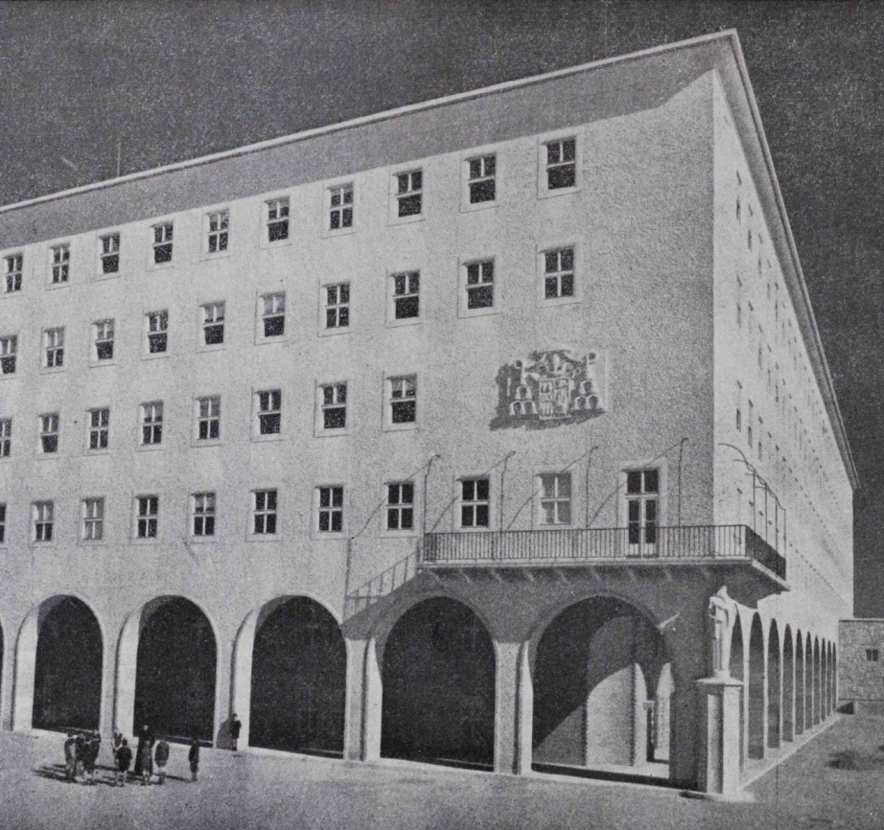
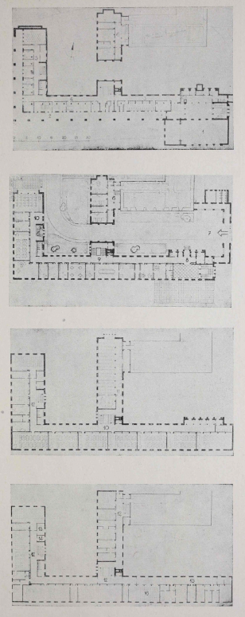
Tér és Forma, 1947. 20. évf. 9. szám
https://pannonhalma70-74.gportal.hu/gindex.php?pg=11406911
Notes:
Árkay példáján keresztül látszódik, hogy a kint látottakat az építészek hamar a hazai tervezések során alkalmazni kezdték. És itt is kezdődik a Pannonhalmi Bencés Gimnázium építéstörténetének komoly összefüggésrendszere. Az alapítási szándék Teleki Pál vallás- és közoktatásügyi minisztertől érkezett, aki a magyar külpolitika olasz támogatottságáért hálaképpen egy olasz gimnáziumot szeretett volna létrehozni hazánkban. Az első kiszemelt helyszín Komárom volt, ahol akkor már nagy tradíciókkal bíró bencés gimnázium működött, de félve az ország ismételt területi változásai miatt, a pannonhalmi főapát közbenjárása nyomán Pannonhalmán épülhetett meg az Olasz Gimnázium. Az intézményt 1939-ben alapították, az épület hozzá 1942-ben készülhetett el. Az épületre kiírt tervpályázaton végül két pályamunka egyesítése futott be: az egyik alkotó a már korábban is említett Hidasi Lajos, a másik pályázat szerzője Kiss Tibor. Az új épületegyüttes kiválóan reflektál a már meglévő épülettömegekre, a helyi adottságokra, illetve felfedezhetőek az olasz modernből ihletett tömegalakítások: monumentális felfelületek, raszteres, első sorban vízszintes tagozódasú homlokzatok, a középkori olasz építésztre is reflektáló árkádsor. Érdekesség továbbá, hogy több képzőművészeti alkotás is található az épületen, kiemelendő Jeges Ernő, szintén római iskolás festő freskója a gimnázium Jeges-termében.

Slide 6
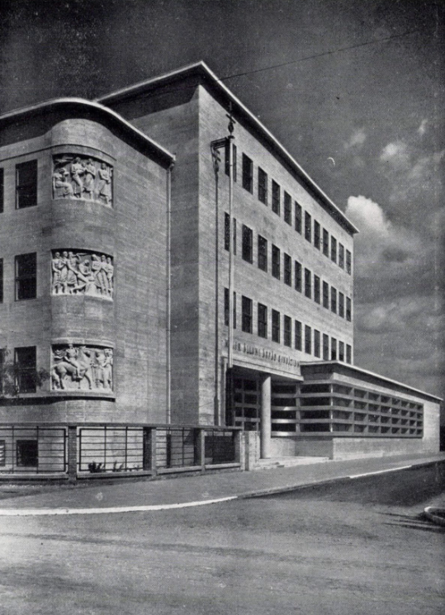
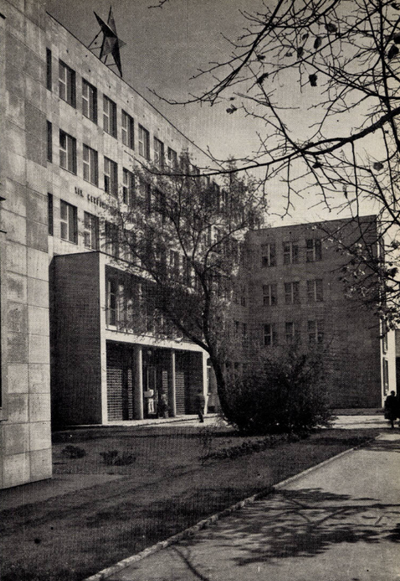
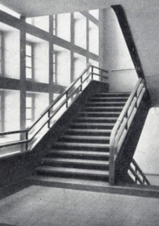
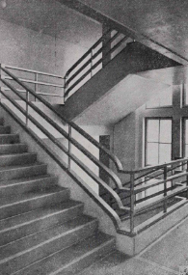
Magyar Építőipar, 1958. 7. évf. 5. szám
Tér és Forma, 1940. 13. évf. 9. szám
Tér és Forma, 1947. 20. évf. 9. szám
Tér és Forma, 1940. 13. évfolyam 9. szám
Óbudai Árpád Gimnázium
Pannonhalmi Bencés Gimnázium
Óbudai Árpád Gimnázium
Kispesti Rendelőintézet
Notes:
Nem példa nélküli Hidasi építészetben a Pannonhalmi Bencés Gimnáziumra jellemző tömegalakítás, formavilág. Tudjuk, hogy a bencés iskola tervezése során Hidasi egyik korábbi munkája is előképként szolgált: az óbudai Árpád Gimnázium. Számos technikai hasonlóságot is felfedezhetünk ezeknél az épületeknél a jellegzetes tömegalakításon túl: például olyan korszerű anyaghasználatot, mint a bádog belső térben való használata, ráadásul központi helyeken, a főlépcsőházaban. Szintén anyaghasználati és tömegformálási hasonlóság fedezhető fel Hidasi egyik későbbi munkája, a Kispesti Rendelőintézet esetében is, de a Péterfy Sándor utcai Kórházban is felfedezhető építészeti öröksége.

Slide 7
BETEKINTÉS A KUTATÁSBA
Teleki Pál miniszterelnök és kormánya
Erősödő magyar-olasz kapcsolatok
Olasz modern építészet
Szent Benedek-rend
Római iskola
1939: Pannonhalmi Olasz Gimnázium alapítása
Péterfy S. u.-i Rendelőintézet
Hidasi Lajos
Óbudai Árpád Gimnázium
Kispesti Rendelőintézet
Fasizmus
Notes:
Hová is jutottunk el? Ez a kaotikus ábra hivatott bemutatni a korban tapasztalt összefüggésrendszerek szövevényes szálait, kezdve a történelmi okoktól a bencés rend történetével való összefonódásig. A piros színű nyilak pedig kiemelik annak az építészeti örökségnek az összefüggéseit, amelyek Hidasi Lajos keze munkájának nyomán a római iskola igen gazdag formavilágáról tesznek tanúságot.

Slide 8
2023
SZEPTEMBER
vizsgálati és szempontrendszer felállítása
OKTÓBER
Pannonhalmi Bencés Gimnázium építéstörténete (tervező: Hidasi Lajos)
NOVEMBER
Hidasi Lajos más munkáinak és elemzése, összehasonlítás, építészeti értékek
DECEMBER
Római iskola építészei, nemzetközi kitekintés
2024
JANUÁR
Információk rendszerbe foglalása, eredmények tézisszerű összefoglalása, előadásvázlat
Tér és Forma, 1947. 20. évf. 9. szám
Notes:
Az előbbi dián bemutatott káosznak a feldolgozására pedig egy előre meghatározott rend alapján, de az egyes témák összefüggésben való vizsgálatával került sor. Ahogy a fenti tervezeten is látszik, fontos volt az ütemezés kialakításánál a római iskola inspirációs forrásainak megismerése, valamit a Pannonhalmi Bencés Gimnázium vizsgálatán keresztül más társépületek vizsgálata, az egyes épületek összefüggésbe hozása. A kutatás azonban itt nem zárul le, a jövőt illetően az ismeretanyag bővítésével a cél 2024 őszén egy tárlat létrehozása a Pannonhalmi Bencés Gimnázium kiállítóterében, az iskola fennállásának 85. évfordulója alkalmából.

Slide 9
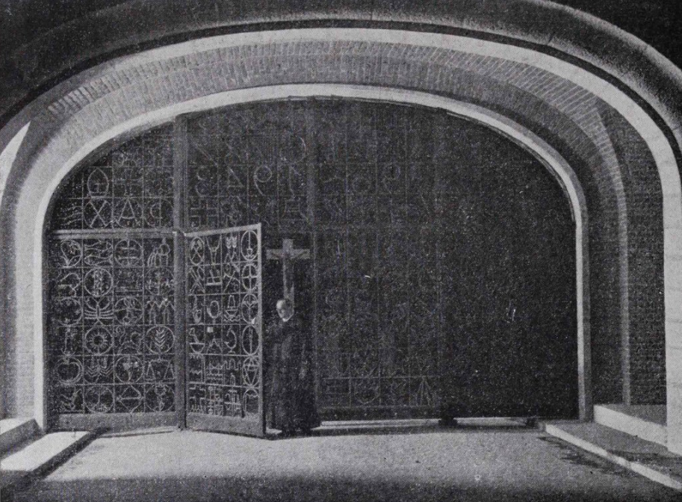
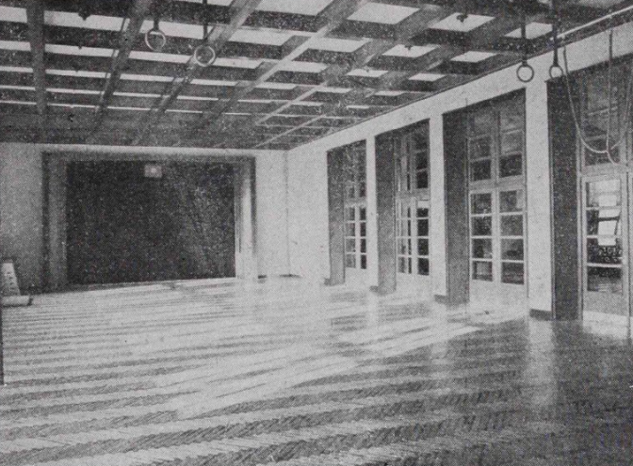
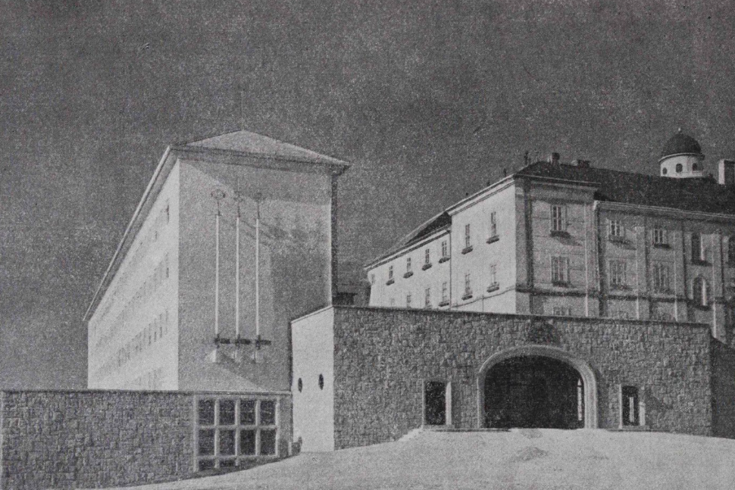
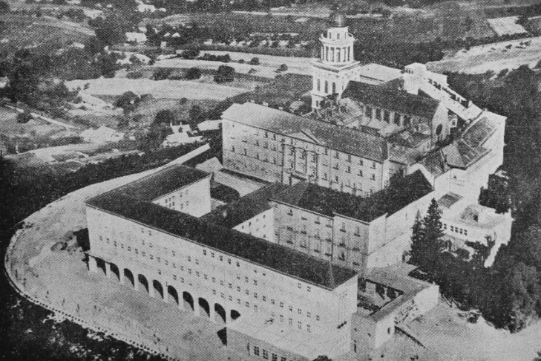
Nagy építészeti örökség Magyarországon a Római Iskolával összefüggésben
Ideológiáktól mentesek
Megőrzendő az eredeti építészeti gondolat, a tömegalakítás, a homlokzati struktúra, az anyaghasználat
Tér és Forma, 1947. 20. évf. 9. szám
Notes:
Mik a tanulságok? Nem is gondolnánk, de hazánkban számos olyan építészeti örökségünk van, ami az olasz modernből inspirálódott. Ezen épületek kimagasló értékkel bírnak, mindenféle „izmus” felett állnak, és még ha a két világháború közötti vitatható politikai rendszerek befolyással is bírtak az élet különböző területei felett, ezen épületek többsége nem ideológiák kiszolgálására épült, és nem azok szellemiségét tükrözi. Ezek egyszerűen nagyszerű alkotók kiváló munkái, amelyeket érdemes megőrizni az utókor számára.

Slide 10
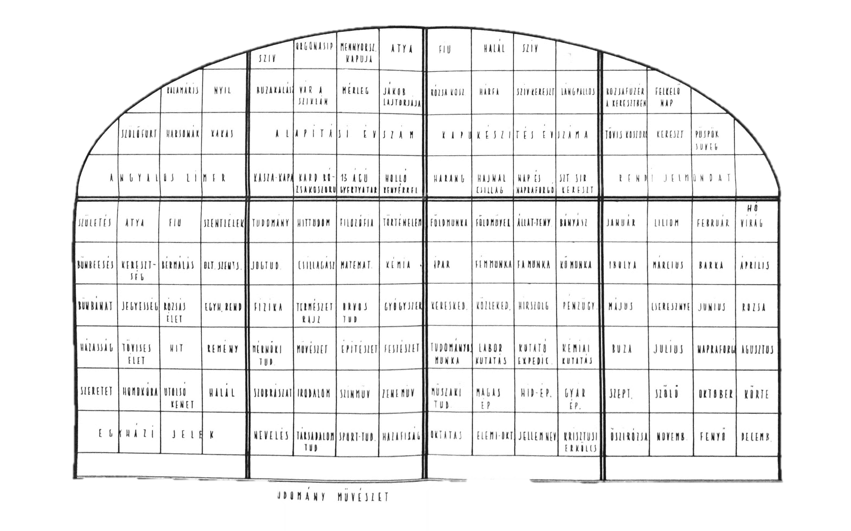
Köszönöm a megtisztelő figyelmet!
Pannonhalmi Főkapu szimbólumrendszere
Forrás: Pannonhalmi Levéltár
Notes:
Köszönöm a megtisztelő figyelmet!

